Slide 1
Projet Darties: Rapport d’activités
Projet GROUPE 2
26/01/11

Slide 2
AGENDA
Rappel des objectifs
Présentation de la V0 en restitution
Présentation du travail d’alimentation/ETL
Recette

Slide 3
Objectifs fixés
Alimentation / ETL
Structure du fichier
Cas d'utilisation : mettre sous forme de schéma.
Gérer les cas d’erreurs
Mise à jour des références
Restitution
Mise en place des outils de restitution (graphes, tableaux)
Recettes
Bilan de recette le 26

Slide 4
Temps de travail

Slide 5
Restitution
Restitution Profil responsable Magasin
Profil complet
Mise en place des bases
Création de tous les profils par la suite

Slide 6
Restitution - SAS
Déploiement des procédures stockées
Mise en forme CSS
Mise en forme conditionnelle
Totaux
Tableaux/Graphiques

Slide 7
Restitution - SAS
Travail En cours
Correction quelques bugs sur l’application
Mise en forme pour correspondre au SFD

Slide 8
Restitution - SAS
Démonstration

Slide 9



Tableau | Fonction | Etat
Palmares | Devise
 | Localisation
 | Période | Cumul
 | Indicateur
 | Caractéristique
 | Famille
Historique | Devise
 | Localisation
 | Période
 | Indicateur
 | Caractéristique
 | Famille
Détails | Devise / Famille
 | Localisation
 | Période | Cumul
 | Indicateur
 | Caractéristique

Slide 10
Restitution - JASPER
Profil responsable Magasin complet
Tableaux et graphiques
Temps chargement pour certains tableaux
Mise en forme conforme au SFD
Paramètre période/mois à implémenter

Slide 11
Restitution - Jasper
Démonstration

Slide 12
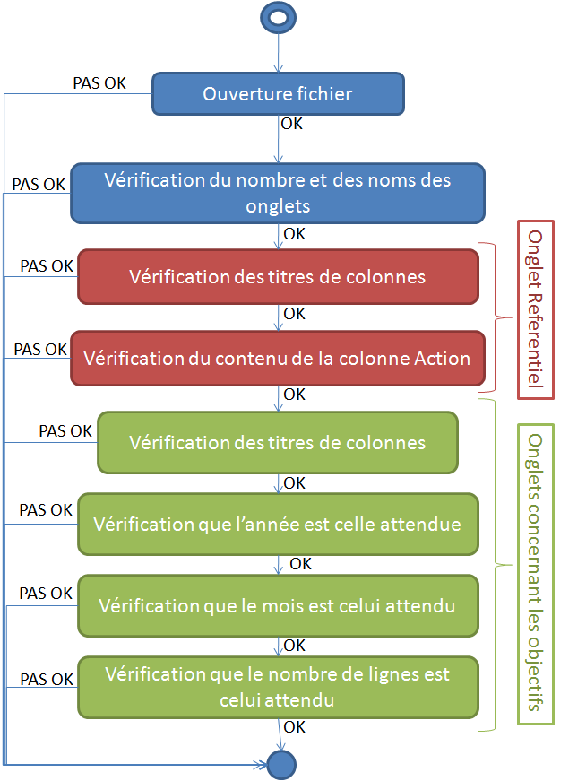
Alimentation/ETL
Vérification de la structure du fichier Excel avant mise à jour de la BDD:
CU pour un fichier d’alimentation annuelle
CU pour un fichier d’alimentation mensuelle →

Slide 13
ETL
Jobs globalement terminés
Procédure de vérification en Java intégrée
Il reste à faire :
l’implémentation des codes d’erreur
l’exécution de tests plus poussés

Slide 14
Recettes
Ecriture des scénarios d’ergonomie, navigation et alimentation
Réalisation de fichiers défectueux pour les tests d’alimentation

Slide 15
Planning Prévisionnel
Recettage (+2 personnes)
Alimentation
Application
Restitution
Tous les profils si possible
1 sous SAS
1 sous Jasper
Toutes les fonctionnalités
Tous
Documentation
Alimentation
Finir vérification document Excel
Cas d’erreur
Tests ⬄ Recette

